Slide 1
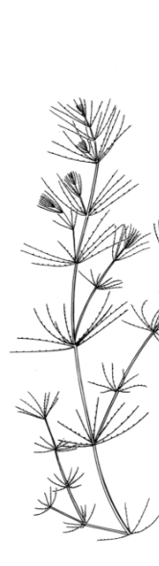


Charophyta
UNIVERSIDAD AUTÓNOMA DEL ESTADO DE MÉXICO
FACULTAD DE CIENCIAS
LICENCIATURA EN BIOLOGÍA
ASIGNATURA DE ALGAS Y BRIOFITAS
ELABORÓ: DRA. CARMEN ZEPEDA GÓMEZ

Slide 2
Guía didáctica

Slide 3
Introducción
Las algas carofitas (taxón Charophyta) son un grupo de algas que algunos autores consideran dentro de las Chlorofitas o algas verdes, mientras que otros las ubican como una división diferente. De acuerdo a algunas características morfológicas y fisiologías que caracterizan a este grupo los análisis filogenéticos sugieren que es un grupo donde se encuentran los parientes más próximos de las plantas terrestres.
Son un grupo parafilético. Con respecto a su distribución son ubicuas, es decir, se encuentran en todo el mundo, se pueden ver a simple vista como masas verdes ramificadas y sobre todo en aguas dulces y suelos húmedos.

Slide 4
Justificación
Se han seleccionado a continuación una serie de 32 diapositivas que ilustran las características básicas y la ubicación del grupo de las algas carofitas dentro de la diversidad de organismos. Las imágenes incluyen ejemplos que de manera visual facilitaran la comprensión de la terminología empleada en este tema. Se presenta como material didáctico de apoyo para unidades de aprendizaje básicos y disciplinarios. Las unidades de aprendizaje como Algas y briofitas, Virus y Bacterias e Introducción a la Investigación Biológica, tendrán con este material un apoyo visual para el desarrollo de las mismas ya que comparten el objetivo de introducir al alumno en el conocimiento de la biodiversidad y en particular de la biodiversidad de procariontes.

Slide 5
Charophyta
Estructura
Diversidad
Niveles de organización
Reproducción
Ecología
Origen
Secuencia didáctica

Slide 6
Objetivo
Reconocer las características morfológicas, ecológicas y de importancia que distinguen a las algas verde azules o cianofitas

Slide 7
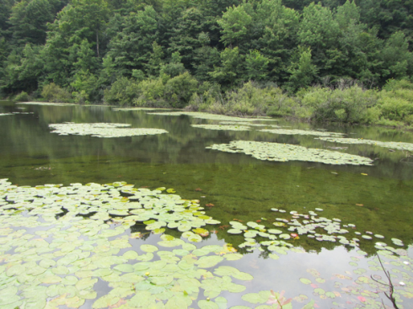
Hábitat
Regiones templadas y tropicales
Organismos de agua dulce, algunos marinos
Bentónicos
Sensibles a la eutrofización
Están adaptadas a baja irradiación
Además…..
Hábitat de otros organismos
Productores primarios
Toxinas (fitoplan y moscos)
http://blogs.nybg.org/science-talk/tag/algae/
Lee, 2009; Van derHooek et al., 1998, Bold y Wyne, 1978, Prescott, 1964.

Slide 8
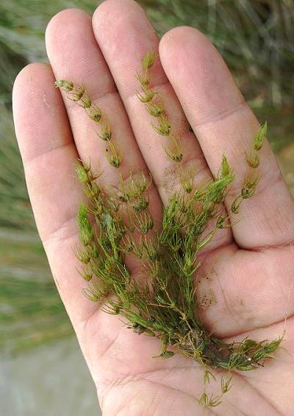
Carácterísticas Celulares
Células completas
Pared Celular
  Fase externa de pectina y a veces calcita
  Fase interna de celulosa
    Stoneworts (hierba piedas) con CaCO3
Cloroplastos
  Discoidales
  Clorofila a y b
  Beta caroteno
Almidón
Lee, 2009; Van derHooek et al., 1998, Bold y Wyne, 1978
http://www.aphotoflora.com/lower_plants_stoneworts_characeae.html

Slide 9
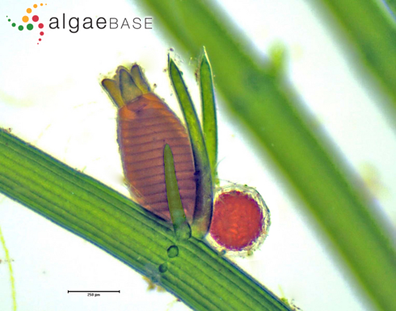
Carácterísticas generales
Una de las características más resaltantes es la presencia de estructuras reproductivas protegidas por una capa involucral de células, a diferencia del resto de las algas en las cuales las estructuras reproductivas son desnudas.
Lee, 2009; Van derHooek et al., 1998, Bold y Wyne, 1978, Prescott, 1964.
http://www.algaebase.org/search/species/detail/?species_id=27163

Slide 10
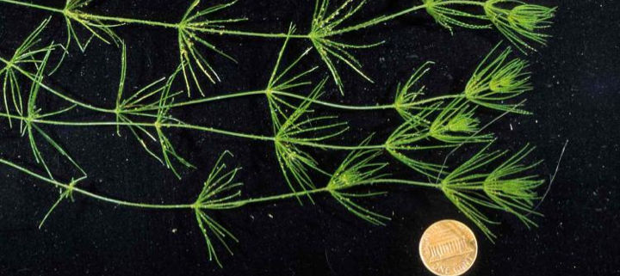
Aspectos generales
Tamaño
  15 a 30 cm hasta …. 100 cm
Su alto grado de diferenciación morfológica los relaciona con los BRIOBIONTES
Lee, 2009; Van derHooek et al., 1998,
http://nature.mdc.mo.gov/discover-nature/field-guide/chara-muskgrass-stonewort

Slide 11
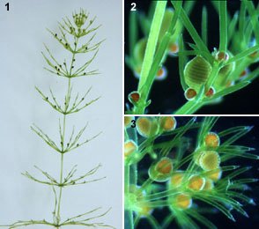
Asociación con bryobriontes por:
Fase protonematal
Estructuras reproductoras complejas
Morfologia del anterozoide
Modo de desarrollo casi meristemático
Presencia de glicolato axidasa
Varios aspectos de la división celular
http://shigen.nig.ac.jp/algae_tree/CharophyceaeE.html
Lee, 2009; Van derHooek et al., 1998, Bold y Wyne, 1978, Prescott, 1964.

Slide 12
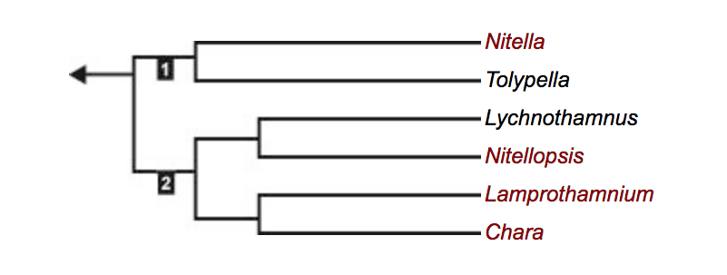
Clasificación
6 gen; 81-90 spp
Generos
Los grupos mas representativos son Nitella y Chara
Lee, 2009

Slide 13
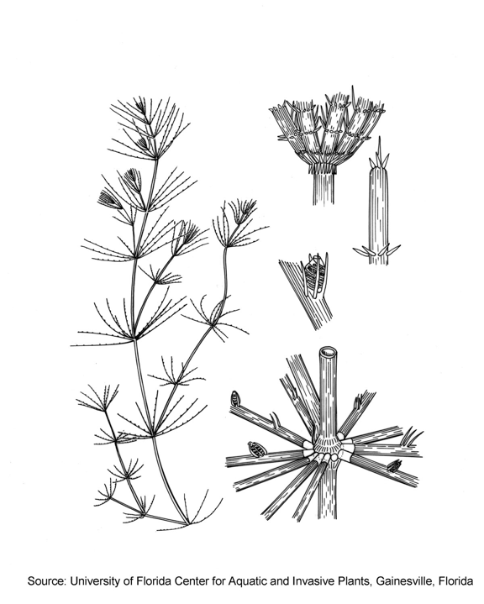
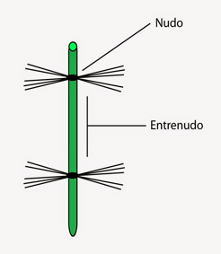
Morfología de Chara
Talos macroscopicos, diferenciados con nodos e internodos sujetos por rizoides
Lee, 2009

Slide 14
Características celulares
Protoplasma con citoplasma, retículo endoplásmico , mitocondrias, ribosomas, dictiosoma , cloroplastos , núcleos y una gran vacuola central.
El exoplasma (exterior) ha incrustado parcialmente cloroplastos.
El endoplasma interior es más fluido que el exoplasma exterior .
Pirenoides ausentes
Material de alimento de reserva está en la forma de granos de almidón.
La célula internodal se multinucleadas
El número de cromosomas variar, por ejemplo:
n = 12 en C. canescense y n = 28 en C. zeylanica .
Lee, 2009; Van derHooek et al., 1998, Bold y Wyne, 1978, Prescott, 1964.

Slide 15
Tallo o eje
Consiste de nodos e internodos alternos
Células periféricas:
  originan ramas largas y ramas cortas
Células de los entrenudos:
  Corticales
  Una célula central alargada de 10 cm de longitud
Células de los nudos
Células del ápice
Lee, 2009; Van derHooek et al., 1998,

Slide 16
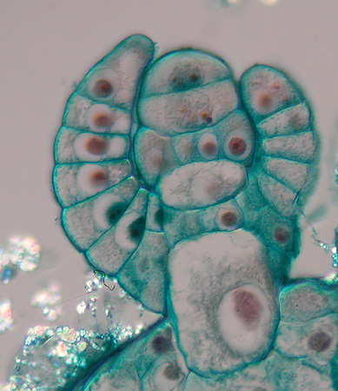
Células apicales de Chara
Célula apical y nodales (meristemáticas)
  Citoplasma denso
  Sin vacuola
  Nucleo central
  Numerosos cloroplastos discoidales y sin pirenoide
http://university.uog.edu.172-31-22-36.previewmywsisite.com/botany/474/fw/chara.htm
Lee, 2009; Van derHooek et al., 1998

Slide 17
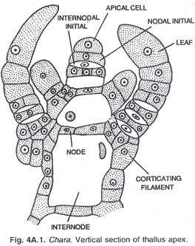
Nodos de Chara
Célula apical y nodales (meristemáticas)
  Citoplasma denso
  Sin vacuola
  Nucleo central
  Numerosos cloroplastos discoidales y sin pirenoide
http://www.biologydiscussion.com/biology/genus-chara-useful-notes-on-genus-chara-2471-words-biology/906
Lee, 2009; Van derHooek et al., 1998

Slide 18
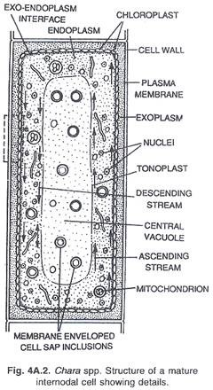
Internodos de Chara
Células internodales
  Vacuola central
  Nucleo grande y lobulado (o + hasta 100)
  Plastos elipsoidales dispuestos en hileras y sin pirenoide
http://www.biologydiscussion.com/biology/genus-chara-useful-notes-on-genus-chara-2471-words-biology/906
Lee, 2009; Van derHooek et al., 1998, Bold y Wyne, 1978, Prescott, 1964.

Slide 19
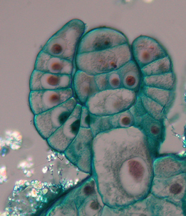
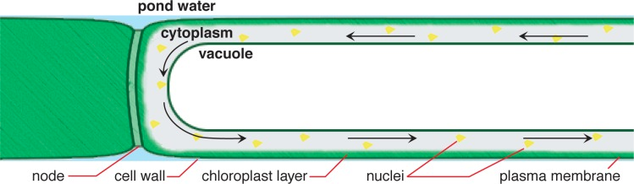
Internodos de Chara
Células internodales
  Vacuola central
  Nucleo grande y lobulado (o + hasta 100)
  Plastos elipsoidales dispuestos en hileras y sin pirenoide
Bold y Wyne, 1978, Prescott, 1964.
http://university.uog.edu.172-31-22-36.previewmywsisite.com/botany/474/fw/chara.htm

Slide 20
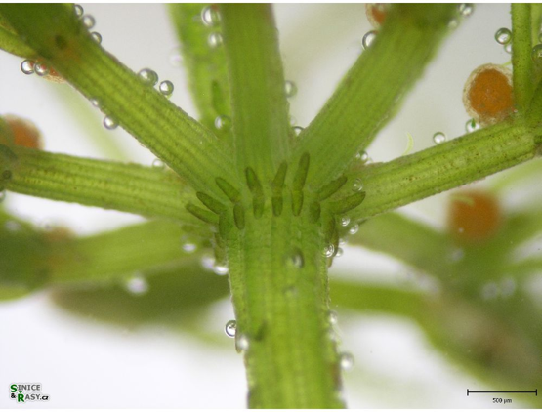
Ramas cortas
De crecimiento limitado o laterales primarias y como hoja
Surgen en verticilos de cada nodo que corresponde al número de células periféricas en cada nodo y limitan su crecimiento después de haber alcanzado una longitud definida.
Tienen nudos y como el eje principal y terminan a una célula apical larga.
Tienen órganos sexuales en la axila
Van derHooek et al., 1998, Bold y Wyne, 1978, Prescott, 1964.
http://www.sinicearasy.cz/tema-chary

Slide 21
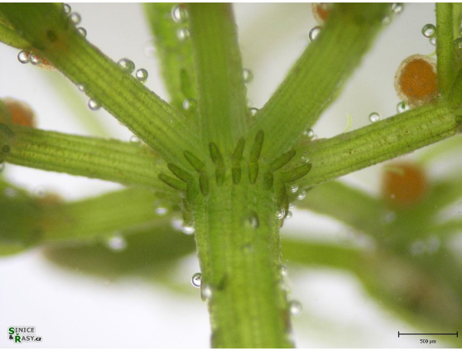
Ramas largas
También son nombrados como ramas secundarias o ramas de crecimiento ilimitado.
Surgen individualmente o en grupos desde la axila de ramillas primarias.
Tienen la misma estructura y el patrón de crecimiento como del eje principal.
http://www.sinicearasy.cz/tema-chary
Bold y Wyne, 1978, Prescott, 1964.

Slide 22
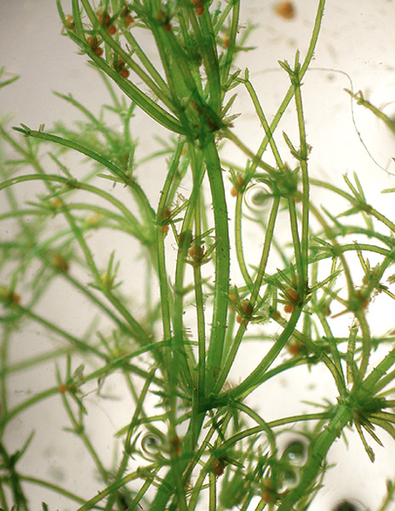
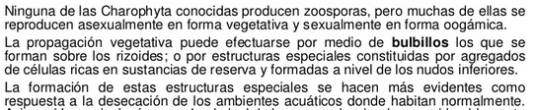
Reproducción asexual
Lee, 2009; Van derHooek et al., 1998
http://university.uog.edu.172-31-22-36.previewmywsisite.com/botany/474/fw/chara.htm

Slide 23
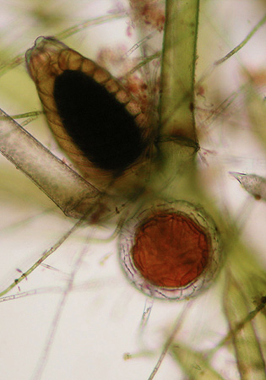
Reproducción sexual
Cv. Mh, oogámico, con
Estructuras especiales
Globulo y Nucula
Lee, 2009
http://university.uog.edu.172-31-22-36.previewmywsisite.com/botany/474/fw/chara.htm

Slide 24
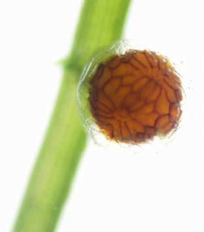
GLOBULO
Esférico
Color naranja o rojizo (maduro)
  Pedunculo
  Células del Escudo
  Células del Manubrio
  Celulas coaxiales o capitulo (8)
  Filamentos anteridiales
  Gametos masculinos espiralados
Anterozoide
Lee, 2009; Van derHooek et al., 1998, Bold y Wyne, 1978, Prescott, 1964.

Slide 25
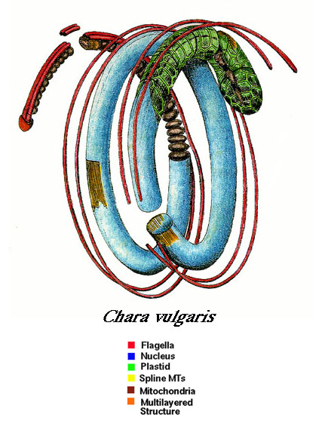
Reproducción sexual
Reproducción sexual con
  Gametos masculinos biflagelados.
    Fagelos subapicales y escamosos
http://131.230.176.4/users/paraman1/3_13_08/LandPlantPhotos/Chara.sperm.JPEG

Slide 26
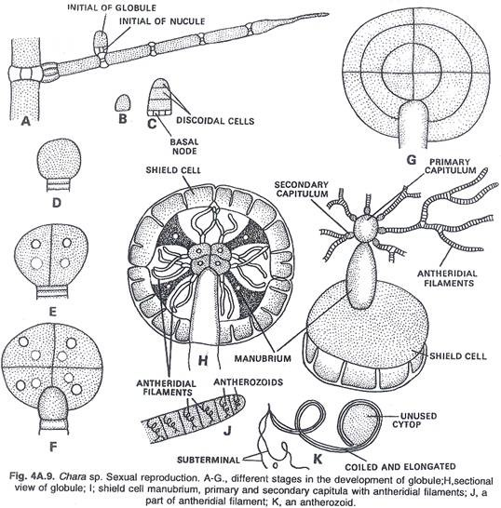
ORIGEN Y ESTRUCTURA DEL GLOBULO
http://www.biologydiscussion.com/biology/genus-chara-useful-notes-on-genus-chara-2471-words-biology/906

Slide 27
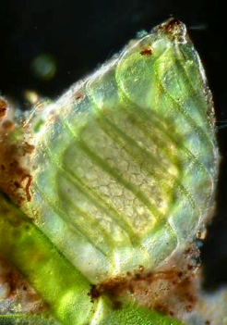
NUCULA
Ovoide belíptica
Color gris
  Pedunculo
  Cubierta de células estériles
  Coronula (5 o 10)
  Oosfera
CV
http://www.plingfactory.de/Science/Atlas/Kennkarten%20Algen/AndereAlgen/Source/Nitella%20mucronata.html

Slide 28
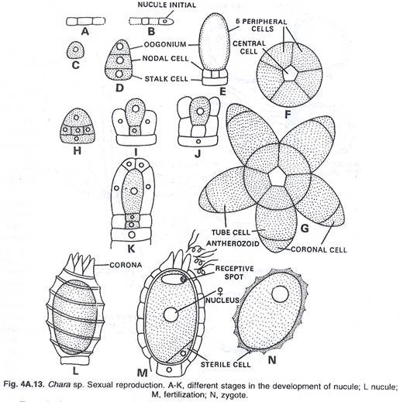
ORIGEN Y ESTRUCTURA DEL GLOBULO
http://www.biologydiscussion.com/biology/genus-chara-useful-notes-on-genus-chara-2471-words-biology/906

Slide 29
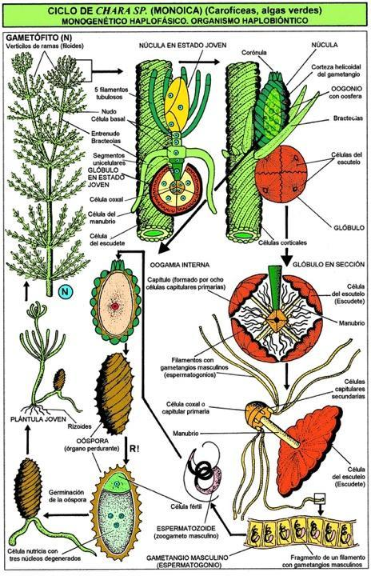
Ciclo de vida
Registro fósil (girogonitas) del silúrico (440 ma).
http://www.unioviedo.es/bos/Asignaturas/Botanica/9.htm
Esporopolenina
Protonema

Slide 30
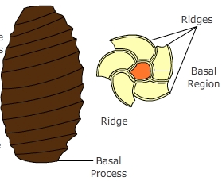
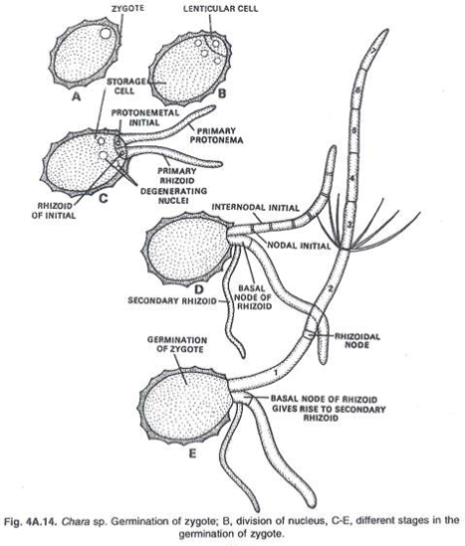
Cigotos y germinación
Cigotos: protegido por una capa interior de esporopolenina,
Células exteriores vegetativas y con carbonatos incrustantes,
Resistentes a la degradación y capaces de sobrevivir en sedimentos.
http://www.biologydiscussion.com/biology/genus-chara-useful-notes-on-genus-chara-2471-words-biology/906

Slide 31
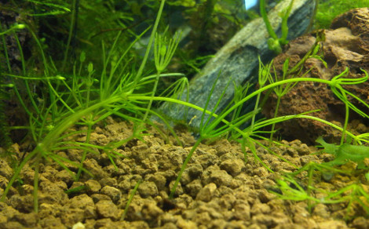
Importancia económica
Se utilizan como alimento para los animales acuáticos.
Los bulbillos son comidos por las aves de buceo o aves acuáticas.
El crecimiento de Chara puede limpiar el agua turbia.
Las plantas secas se utiliza como repelente de insectos en casas de campo.
Algunas tienen la propiedad larvaecidal.
Lee, 2009; Van derHooek et al., 1998, Bold y Wyne, 1978, Prescott, 1964.
http://www.aquachange.fr/plante_fiche_aquarium.php?id=212

Slide 32
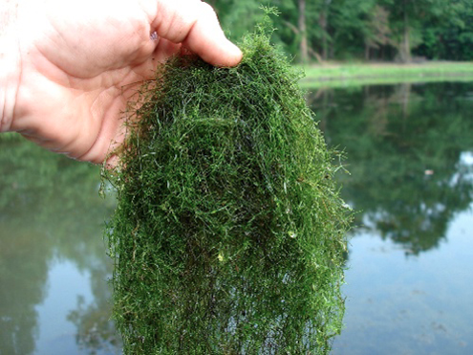
Importancia económica
Los cuerpos sedimentados se utilizan en la fabricación de cemento y también para el reacondicionamiento del suelo.
Se utilizan como abono y también para corregir la acidez del suelo.
Estudios experimentales de:
  Características electrofisiológicas de funciones de la membrana.
  Análisis de la corriente citoplasmática y geotropismo.
Lee, 2009; Van derHooek et al., 1998, Bold y Wyne, 1978, Prescott, 1964.
http://cfb.unh.edu/phycokey/Choices/Charophyceae/NITELLA/Nitella_Image_page.htm

Slide 33
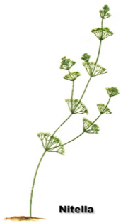
Charofitas son las algas verdes más estrechamente relacionados con las plantas terrestres.
Plantas terrestres vs. Charofitas
Complejos Globulo Roseta para la sintesis de celulosa
Enzimas en sus peroxisomas que minimizan la pérdida de hidratos de carbono debido a la fotorrespiración
Estructura de los espermatozoides flagelados
Fragmoplasto
Secuencias de ADN y ARN
Lee, 2009; Van derHooek et al., 1998, Bold y Wyne, 1978, Prescott, 1964.

Slide 34
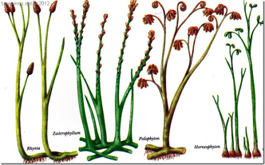
Las siguientes características son comunes a los cuatro grupos de plantas de la tierra, pero están ausentes en las Charoficeas.
Plantas terrestres vs. Charofitas
Meristemo apical
Alternancia de generaciones
Embriones multicelulares, dependientes
Las esporas producidas en esporangios multicelulares
Gametangios multicelular
Lee, 2009; Van derHooek et al., 1998, Bold y Wyne, 1978, Prescott, 1964.

Slide 35
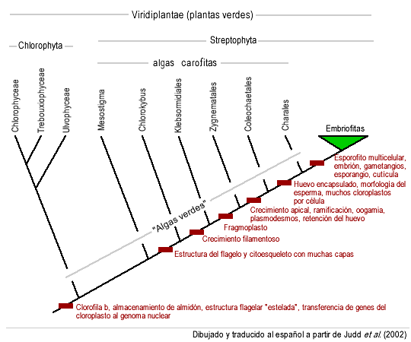
Lee, 2009
Las carofitas conforman un grupo parafilético debido a que de él descienden las plantas terrestres,
Está conformado por al menos 6 grupos monofiléticos relacionados

Slide 36
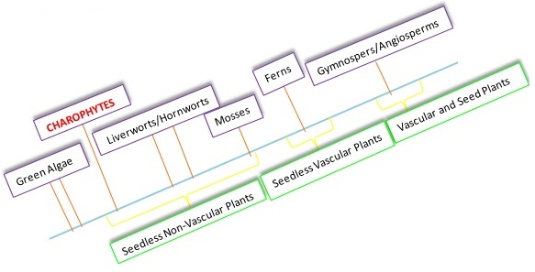
Posición de las charofitas en el reino vegetal
Lee, 2009; Van derHooek et al., 1998, Bold y Wyne, 1978, Prescott, 1964.

Slide 37
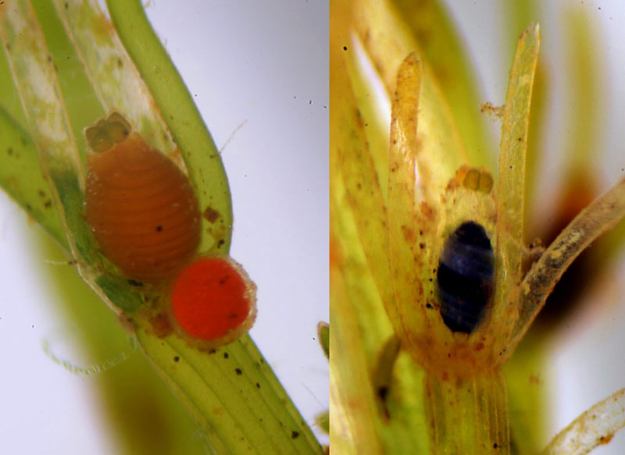
Imágen genera de Chara
http://www.asturnatura.com/fotografia/flora/chara-vulgaris-3/16498.html

Slide 38
FUENTES DE INFORMACIÓN
La siguiente literatura sirve de base para conocer más sobre el tema
Bold, H. C. y M. J. Wynne. 1978. Introduction to the Algae. Structure and reproduction. Prentice Hall, New Jersey. 706 p.
Prescott, G. W. 1964. How to Know the Fresh Water Algae. 3ª. ed. Wm. C. Brown, Dubuque, Iowa E.U.A. 272 p.
Lee, R. E. 2009. Phycology 2ª ed. Cambridge University Press. Edinburgo, Inglaterra. 645 pp.
Van Der Hooek, D.G. Mann y H.M. Jahns. 1998. An introduction to Phycology. Cambridge, University Press. Edimburgo, Inglaterra. 627 pp.
También se pueden consultar las siguientes paginas para obtener ejemplos.
http://www.keweenawalgae.mtu.edu/

